Slide 1
Téma práce: Frazémy v češtině na 1.stupni ZŠ
Cíl práce:
Přispět k měření znalosti frazeologických jednotek u žáků druhého vzdělávacího období prvního stupně základní školy

Slide 2
Teoretická část
Praktická část
vysvětlení termínu frazeologie
třídění frazémů dle různých kritérií
varianty a aktualizace frazémů
vliv rodinného prostředí a školy na znalost frazémů u žáka
možnosti zařazení frazémů do výuky ČJ
volba vzorku respondentů
analýza učebnic ČJ
formulace předpokladů
formulace výzkumných otázek
charakteristika respondentů
pilotní dotazník
finální dotazník
vyhodnocení

Slide 3
Praktická část

Slide 4
Volba vzorku respondentů
výzkumů, jejichž cílovou skupinou jsou žáci 1.stupně ZŠ není mnoho → proto volba této skupiny
Výběr žáků 4. a 5. ročníků, kteří se s frazémy již mohli setkávat ve škole
vlastní zkušenost z praxe

Slide 5
Charakteristika respondentů
4. ročníky
5. ročníky
205 žáků
5 tříd ze 2 mimopražských škol
4 třídy ze 2 pražských škol
229 žáků
→ 27 z nich pilotní dotazník, nejsou součástí výsledků
5 tříd ze 2 mimopražských škol
5 tříd ze 2 pražských škol
Celkový počet respondentů : 434

Slide 6
Analýza učebnic
Učebnice českého jazyka pro 4. a 5. ročníky
Nakladatelství: SPN, Fraus, Nová škola
→ Tyto učebnice využívaly školy, které se výzkumu zúčastnily.
zmapování výskytu frazémů a práce s nimi

Slide 7
Výzkumné otázky
Hlavní výzkumná otázka
Jaká je znalost a míra pochopení pranostik a přísloví žáků druhého vzdělávacího období prvního stupně základních škol?
Vedlejší výzkumné otázky
Do jaké míry se budou odlišovat výsledky šetření žáků ze čtvrtých ročníků od výsledků žáků pátých ročníků?
Do jaké míry se bude odlišovat znalost pranostik od znalosti přísloví u žáků čtvrtých a pátých ročníků?

Slide 8
Volba metody výzkumu
Rozhovor
Dotazník
+nabízí přesnější data
(mohu se na odpověď doptat)
- není možné oslovit velký počet respondentů
+umožňuje sběr dat od mnoha respondentů
+časově méně náročné
(nemusím být u vyplňování)
-neumožňuje doptat se na odpovědi

Slide 9
Tvorba dotazníku
4 části
postupná gradace úloh (aby žák hned na začátku neztratil motivaci)
výběr frazémů vycházel z analýzy učebnic a ročního období, ve kterém žáci dotazník vyplňovaly (zima, jaro)
spolu s dotazníkem vznikl dopis pro učitele s instrukcemi

Slide 10
Pilotní šetření
Pilotáž
Po pilotáži
testování vhodnosti dotazníku
zúčastnila se jedna třída
(27 žáků)
zkoumá:
přiměřenost obtížnosti
srozumitelnost zadání
vyhodnocení výsledků
rozhovor s paní učitelkou
úprava dotazníku

Slide 11
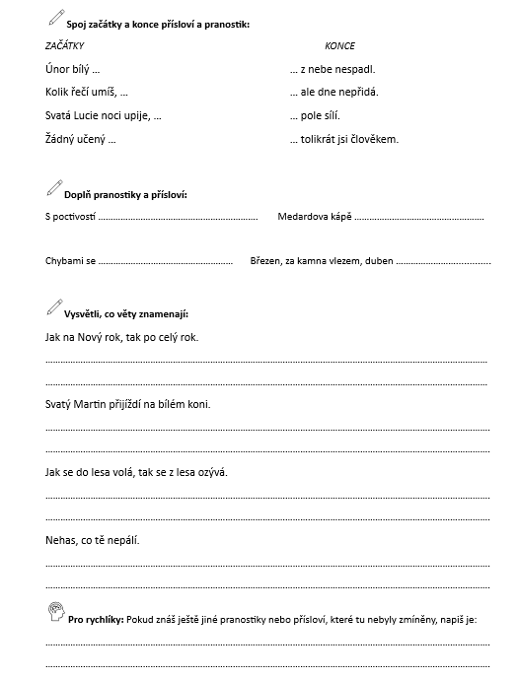
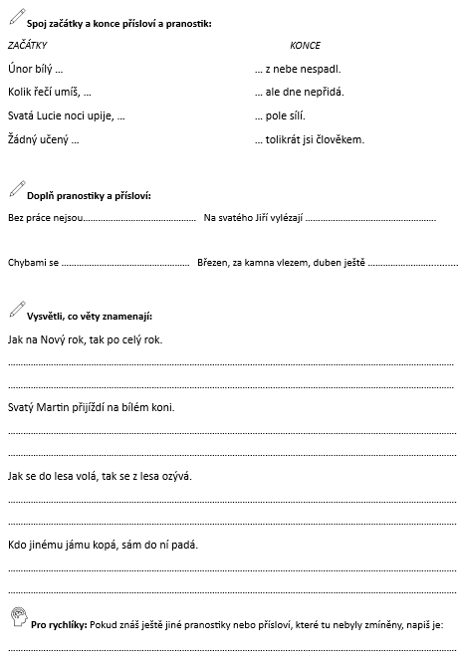
Pilotní dotazník X Finální dotazník

Slide 12
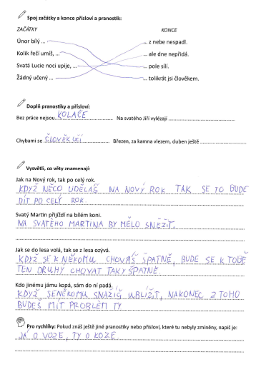
Hlavní výzkumné šetření
407 respondentů

Slide 13
Vyhodnocení dotazníků
Hodnocení
Úskalí
předem definované, co je považováno za správnou odpověď
každý frazém hodnocen jednotlivě
správně; špatně; nevyplněno
4. a 5. ročníky vyhodnocovány odděleně
gramatické chyby nebyly zohledňovány
některé odpovědi by bylo potřeba dovysvětlit
občasná nečitelnost

Slide 14
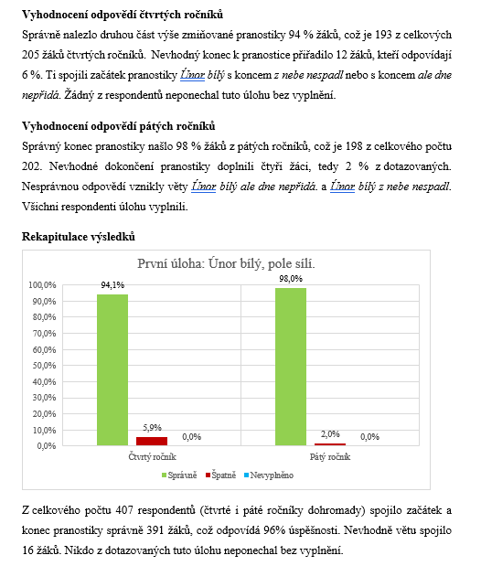
Výsledky dotazníku v DP
každá úloha vyhodnocena samostatně pro 4. a 5. ročníky
shrnutí výsledků obou tříd dohromady
u společného shrnutí graf

Slide 15
Závěrečná část DP
Obsahuje:
diskuzi
závěr
seznam použité literatury a informačních zdrojů

